Slide 1
Operating System
LAB_7# Process scheduling (RR、LRU、LFU)

Slide 2
What is RR?
依序循環(Round Robin, RR)
每一個行程獲得一小段的CPU時間(時間量q)
CPU Time Slice 越大 ⇒ FCFS
CPU Time Slice 越小 ⇒ Context switch太頻繁，CPU Time未真正用在process execution上，導致throughput低。
通常80%的工作可以在Time Slice內完成，效果較好。

Slide 3
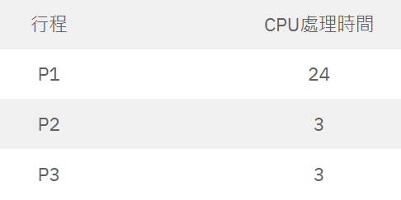
What is RR?

Slide 4
What is LRU?
LRU是Least Recently Used的縮寫，即最近最少使用，常用於頁面置換算法，是為虛擬頁式存儲管理服務的。
比FIFO 好，但比OPT差。

Slide 5
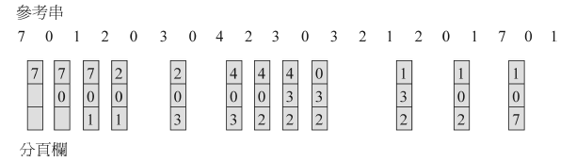
What is LRU?

Slide 6
What is LFU?
LFU（Least Frequently Used）最近最少使用演算法。它是基於“如果一個數據在最近一段時間內使用次數很少，那麼在將來一段時間內被使用的可能性也很小”的思路。
注意LFU和LRU演算法的不同之處，LRU的淘汰規則是基於訪問時間，而LFU是基於訪問次數的。

Slide 7
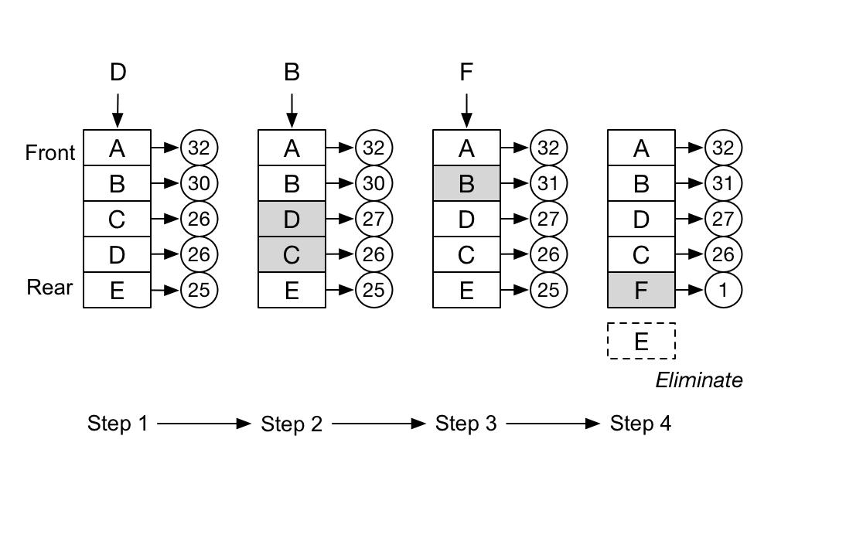
What is LFU?

Slide 8
What is page fault?
當一個程式嘗試存取或操作某個頁面（page），但該頁面並未在主記憶體中時，就會發生「page fault」。
發生page fault時會經歷步驟:
中斷(interrupt)觸發
頁面置換(page replacement)
更新頁面表
繼續執行程式

Slide 9
Linux gcc install
輸入terminal或 Ctrl + alt + T 打開 Ubuntu 的終端機。
下載gcc編譯器，在終端機上輸入: sudo apt-get install gcc (輸入Linux密碼，此時密碼部會顯示，注意不要輸入錯誤)
在終端機上輸入: sudo apt-get install g++

Slide 10
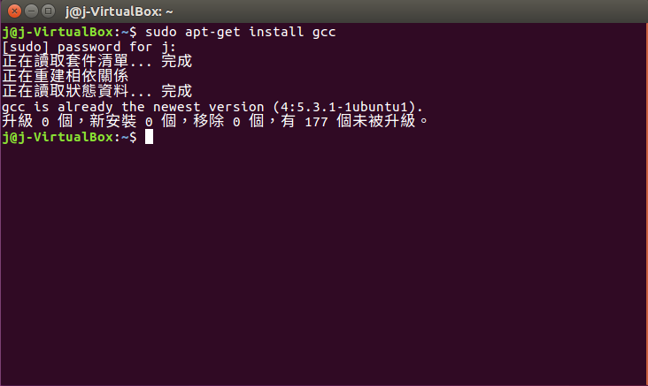
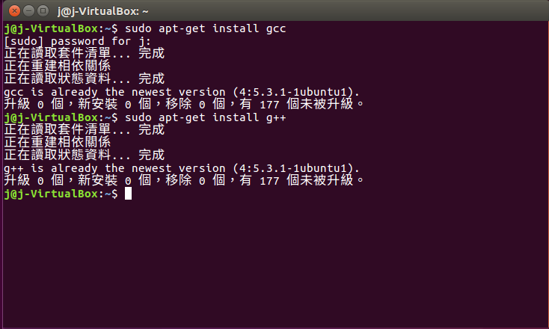

Slide 11
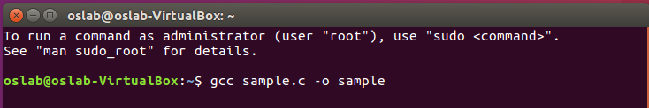
Complier
編譯 .out 指令:
gcc name.c -o name

Slide 12
RR Code

Slide 13
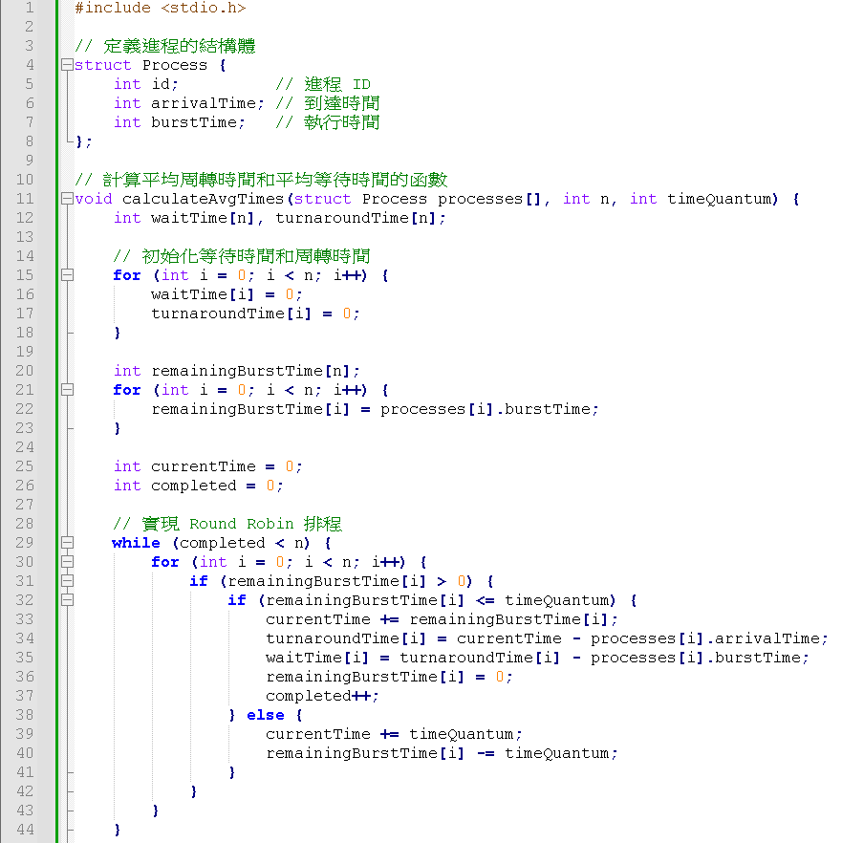

Slide 14
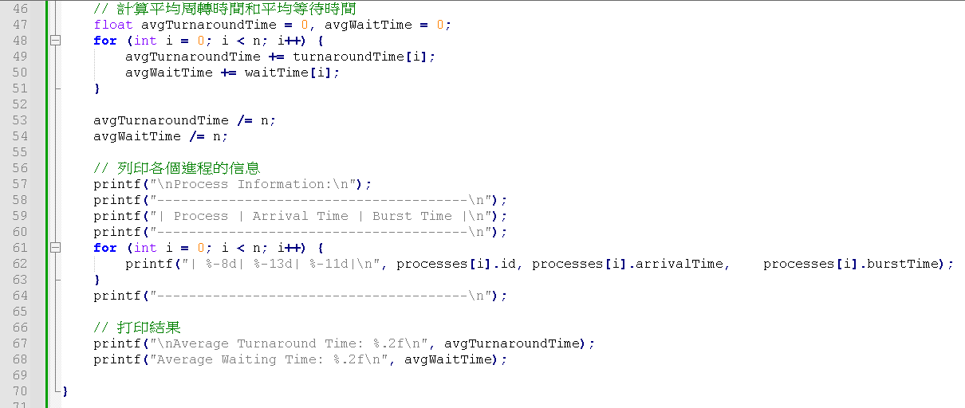

Slide 15
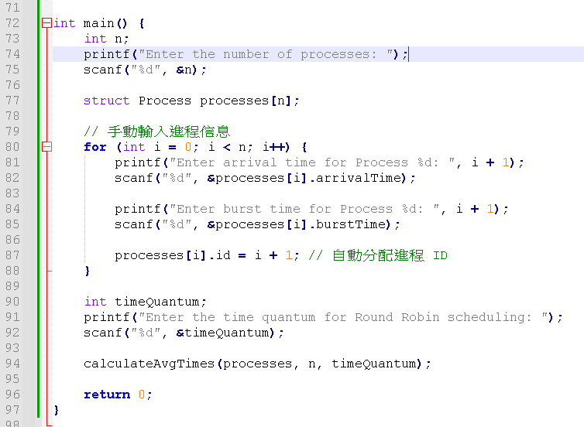

Slide 16
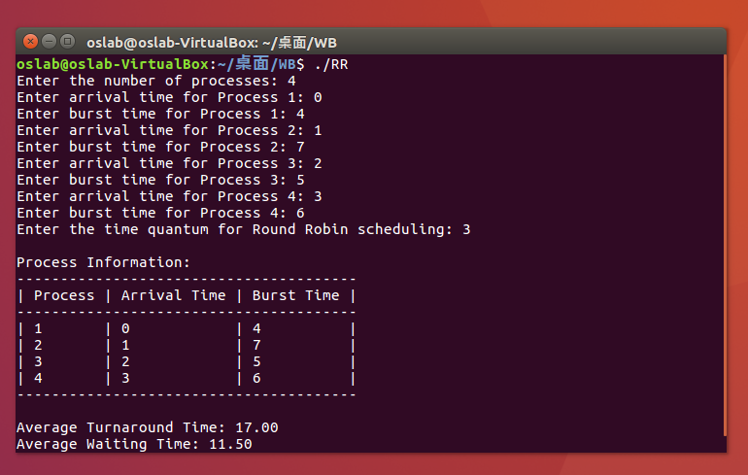
Result

Slide 17
LRU Code

Slide 18
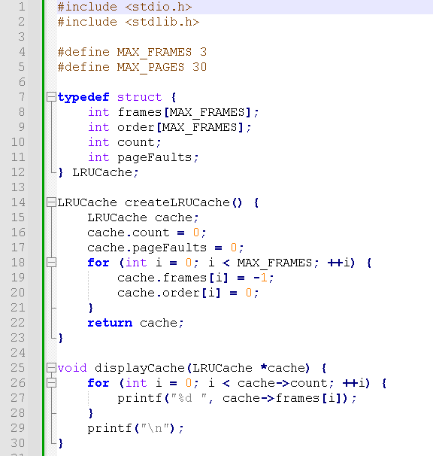

Slide 19
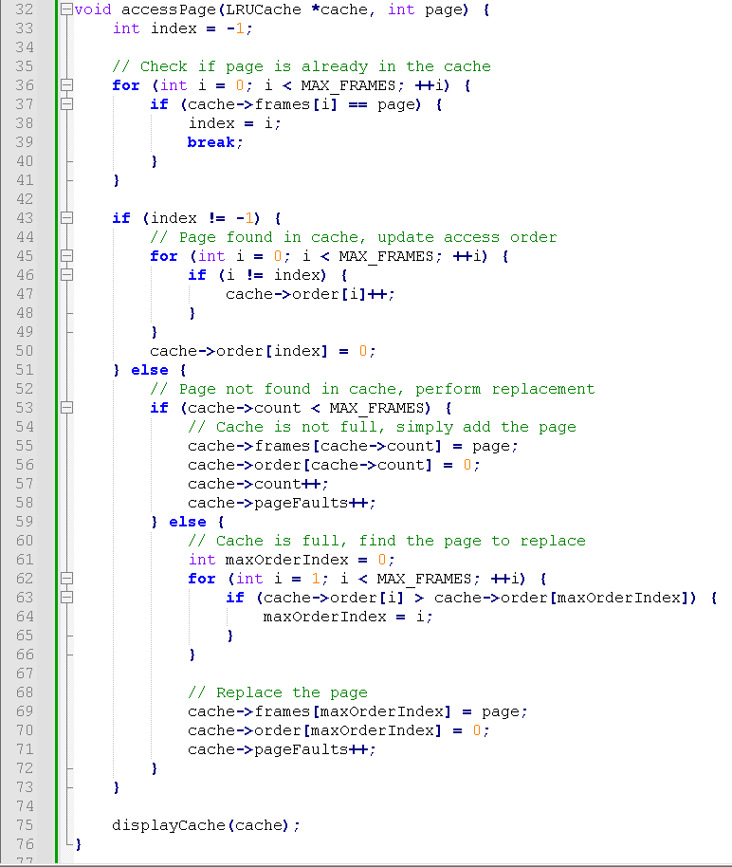

Slide 20
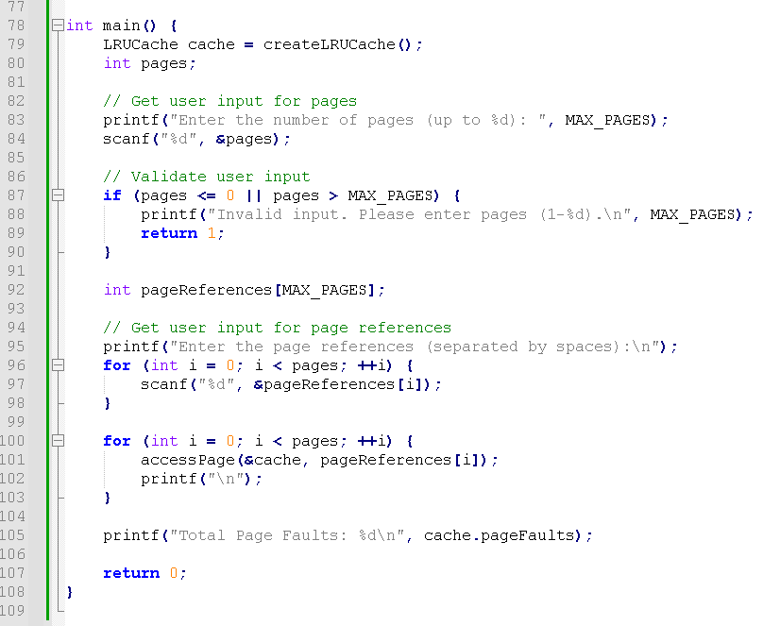

Slide 21
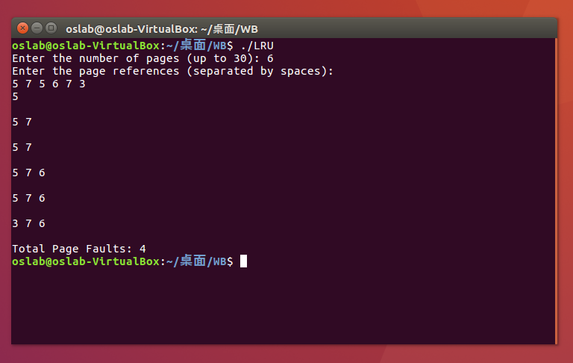
Result

Slide 22
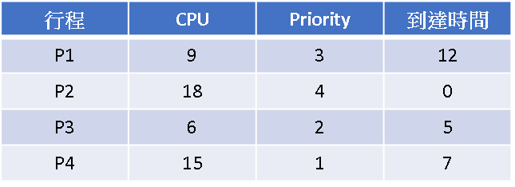
練習
請參考RR程式碼，將下列的行程做排班，考慮各行程的Priority後，找出最佳quantum，將結果顯示出來(請參考各行程到達時間，並以最短等待時間為基準)(60%)

Slide 23
練習
2.請利用LRU與LFU，利用以下參考表，設計出一套混合替換策略，要詳細描述其工作原理，並將程式執行結果截圖。(分頁框 : 3)(40%)
(提示:LFU➔考慮的是頁面被訪問的頻率
LRU➔考慮的是頁面最後一次被訪問的時間 )
參考表:8 5 8 2 3 8 5 4 0 5 0 9 8 1 5 2 4 6 8 0 4
作業繳交格式:兩小題.c檔(檔案名稱格式:HW7_題號_學號.c) + 混和替換策略說明(PDF) + 兩小題程式執行結果截圖，將以上壓縮成一個檔案後繳交

